Slide 1

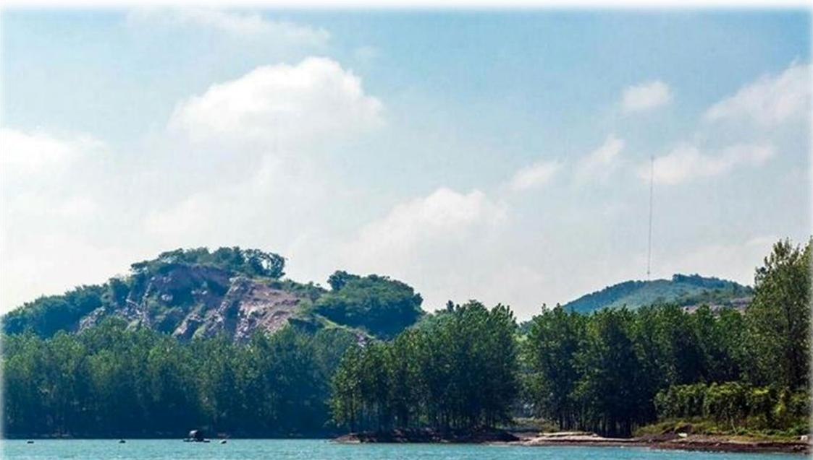
霍邱县冯井镇国土空间总体规划
（2021-2035年）
草案公示稿
霍邱县冯井镇人民政府
2024年12月

Slide 2
前 言
建立国土空间规划体系并监督实施，将主体功能区规划、土地利
用规划、城乡规划等空间规划融合为统一的国土空间规划，实现“多规合一” ，是党中央、国务院作出的重大决策部署。
《霍邱县冯井镇国土空间总体规划（2021-2035年）》 （以下简称
《规划》）是对冯井镇行政区内国土空间开发、保护、利用、修复作出的综合部署和具体安排。 《规划》以习近平新时代中国特色社会主义思想和党的二十大精神为指导，全面贯彻习近平生态文明思想、习近平总书记考察安徽、考察六安做出的系列重要讲话精神，统筹发展和安全、开发和保护的关系，构建生产空间集约高效、生活空间宜居适度、生态空间山清水秀的可持续发展国土空间新格局。
冯井镇全域国土面积119.37平方公里，本规划期限与上位国土空
间总体规划保持一致，基期年2020年，近期至2025年，远期至2035年。
《规划》在资源环境承载能力和国土空间开发适宜性评价和现状
全面分析评估的基础上，确定冯井镇域国土空间总体格局、重要控制线划定、历史文化保护、支撑设施保障、生态修复和综合整治等规划内容，确定冯井镇区用地布局、住房建设、特色风貌引导等规划内容，强化对村庄规划的指引，制定规划实施保障措施，切实提升国土空间治理能力现代化水平。

Slide 3
目 录
1.规划总则
2.目标愿景
3.总体格局
4.自然资源保护利用
5.镇村体系与产业发展
6.国土空间支撑体系
7.国土综合整治和生态修复
8.规划实施保障

Slide 4

1规划总则
1.1 指导思想
1.2 规划原则
1.3 规划范围和期限

Slide 5
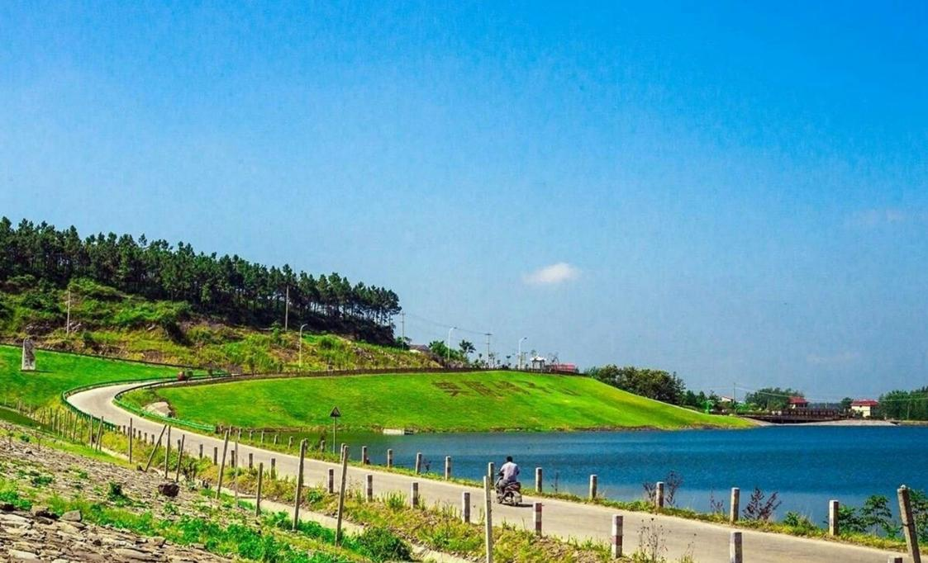
1.1 指导思想
以习近平新时代中国特色社会主义思想为指导，全面贯
彻党的二十大精神，认真落实习近平总书记考察安徽、考察六安重要讲话重要指示批示精神，完整、准确、全面贯彻新发展理念，坚持以人民为中心，统筹发展和安全，促进人与自然和谐共生。积极抢抓皖北承接产业转移发展契机，推进产业平台建设；推动城乡统筹，彰显冯井特色；落实耕地和永久基本农田、生态保护红线和城镇开发边界三条控制线，优化农业、生态、城镇等功能空间，系统谋划新时代国土空间开发保护新格局。

Slide 6
1.2 规划原则
底线思维、绿色发展
坚持底线思维，立足资源禀赋和环境承载能力，科学有序统筹安排生态、
农业、城镇等功能空间。落实各项约束性指标，落实“三区三线 ”划定成果。合理划定村庄建设边界，严控增量、盘活存量，提高建设用地节约集约利用水平，推动形成绿色发展方式和生活方式。
以人为本、提升品质
坚持以人民为中心，尊重民意，顺应群众诉求期盼，处理好人与自然的和
谐关系，提升人居环境质量，改善基础设施和公共服务设施水平，推进城乡基本公共服务均等化，实现城乡高质量发展、高品质生活。
乡村振兴， 共同富裕
培育乡村发展新动能，结合产业基础，科学确定产业发展方向，推动现代
农业提质增效，积极发展旅游产业，推动一二三产业融合，切实增进民生福祉 , 壮大集体经济，全面推进乡村振兴，加快实现共同富裕。
因地制宜， 彰显特色
深入挖掘自然与人文资源禀赋，统筹考虑区位、产业、经济等特征，准确
把握冯井镇镇镇发展方向和功能定位，塑造有地域特色、风貌特色的乡镇。
上下统筹、全域管控
传导落实上位规划确定的约束性指标和主要任务，并将镇级规划内容、指
标传导至村庄。强化镇域的统筹作用，统筹全域资源和要素，实施全要素整合管控，高效率治理，建立镇村一体化的空间保护利用秩序。

Slide 7
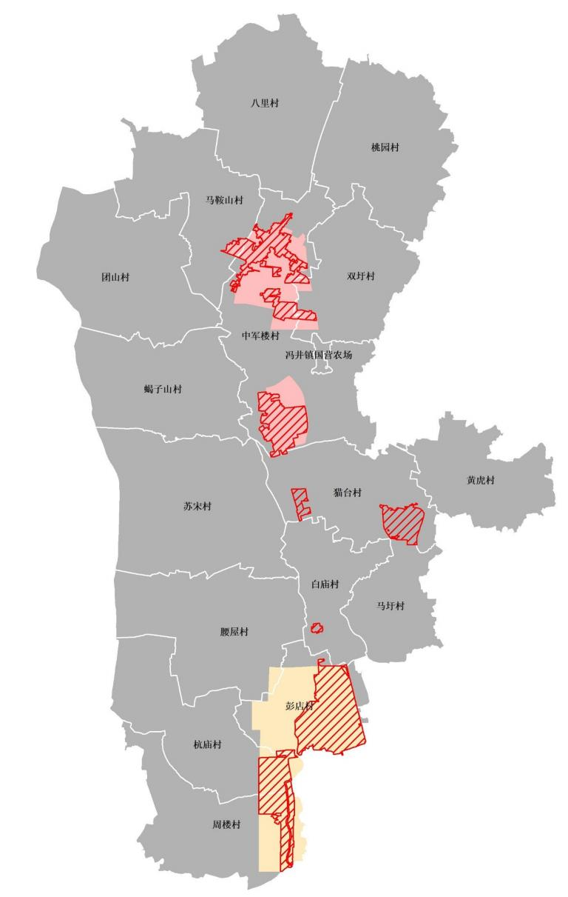

1.3 规划范围和期限
n 规划范围
规划范围为冯井镇行政辖区范围，包括镇域和镇政府驻地两个层次。
镇域范围国土空间总面积为119.37平方公里。
镇政府驻地面积为4.47平方公里。
n 规划期限
规划期限为2021-2035年
近期至2025年
远期至2035年
镇政府驻地
城镇开发边界
马店新城
城镇开发边界
镇域范围
镇政府驻地范围中心城区范围
城镇开发边界

Slide 8
2 目标愿景
2.1 发展定位
2.2 发展目标
2.3 发展策略

Slide 9
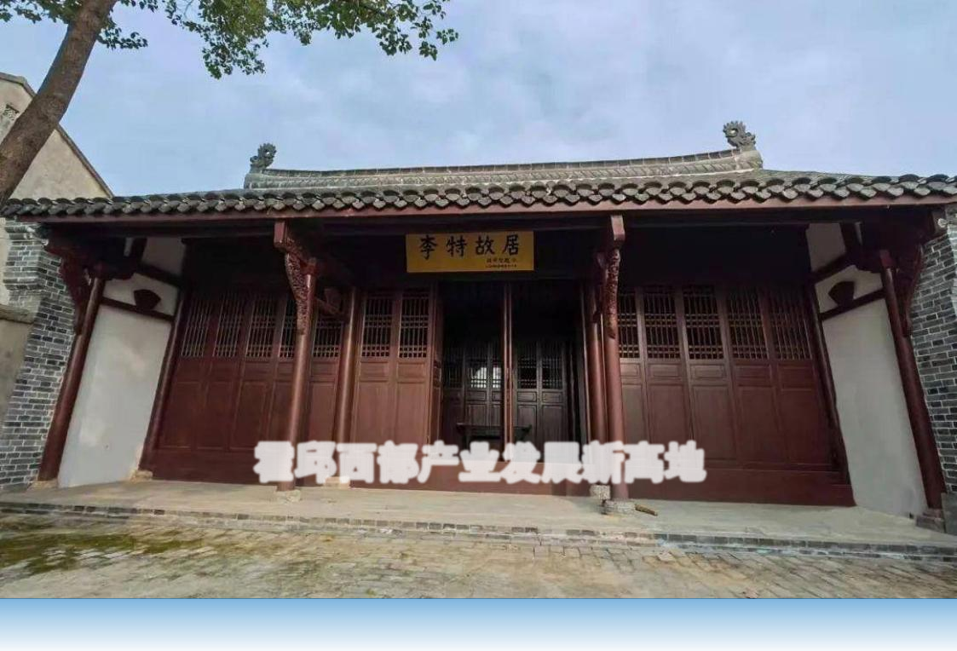

2.1 发展定位
引导城镇建设、产业项目向城镇开发边界内集中，提升城镇能级；
补足生产性和生活性公共服务设施建设，加快交通融入，推动冯井镇建设成为具有现代化城镇功能的产城融合示范区；创新产业融合平台，提高现代产业竞争力。以产城融合 、高能级平台创新为导向，协力推进安徽霍邱经济开发区产业平台建设。
霍邱县综合服务重点镇
霍邱西部产业发展新高地
2.2 发展目标
空间底线全面筑牢。严格落实耕地和永久基本农田保护任务。
生态空间得到充分保护与修复，生态系统稳定性不断增强，生态 保护红线等生态底线空间得到全面保护。
总体格局更加优化
空间品质显著提升
特色魅力持续彰显
安全韧性有力保障

Slide 10




2.3 发展策略
强化底线约束
坚持最严格的耕地保护制度和生态保护制度，严格落实划定“三条控制 线”。落实耕地和永久基本农田保护目标，推动现代农业提质增效，夯 实粮食种植基础；落实生态保护红线，改善生态环境质量，严格保护自 然生态本底。
促进空间集聚
以结构科学、集约高效为目标，合理确定城镇建设用地规模。协同产业 创新，形成分工明确、优势互补的产业生态，有效提升核心竞争力。
提升城乡品质
立足田园、水韵、人文等资源禀赋，融入区域魅力空间格局；统筹城乡 公共服务和交通基础设施均衡化建设，提升城镇综合承载能力和保障水 平。立足现状、结合实际、补齐短板，构建体系完善、高效安全的韧性 设施保障体系。

Slide 11
3总体格局
3.1 国土空间总体格局
3.2 落实划定重要控制线
3.3 统筹划定用途分区

Slide 12
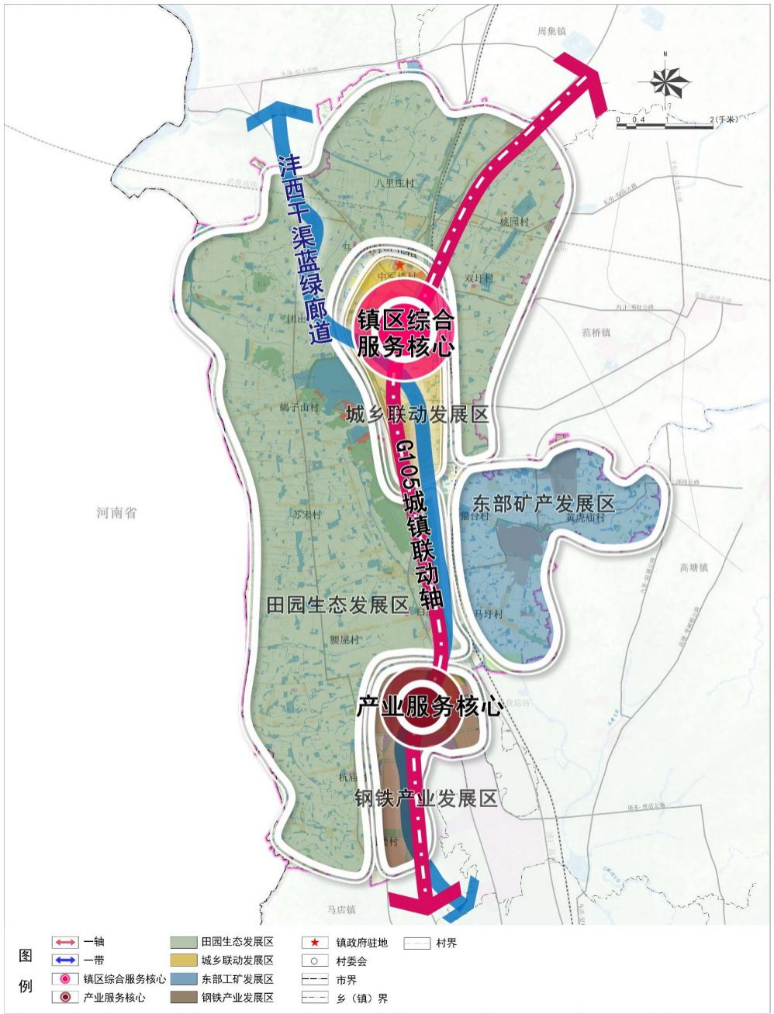
3.1 国土空间总体格局
构建“一轴两心一带四区”的开发保护格局

Slide 13
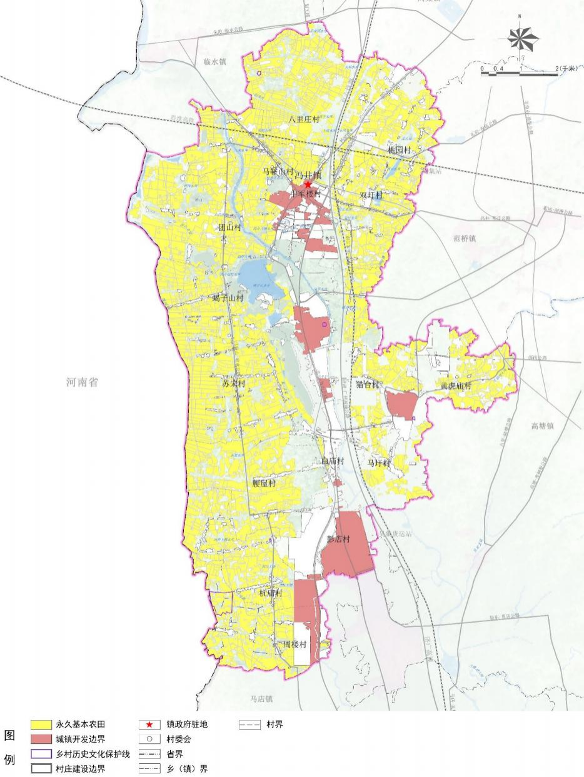
3.2 落实划定重要控制线
永久基本农田面积5421.71公顷； 耕地保护目标面积7000.00公顷；
城镇开发边界面积649.86公顷； 村庄建设边界面积1248.76公顷；
历史文化保护线面积39.58公顷。

Slide 14
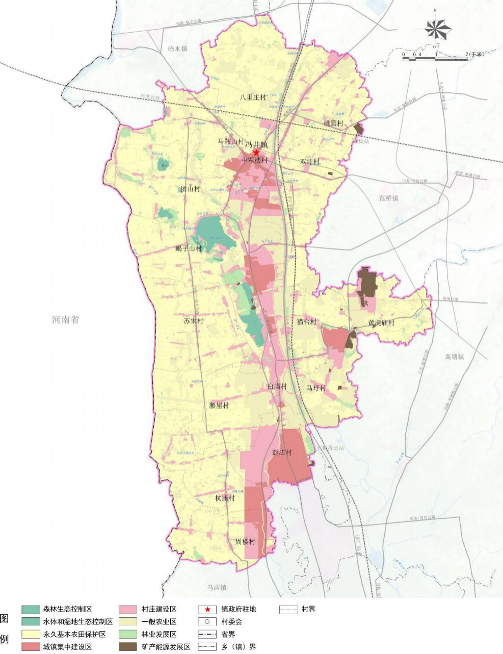
3.3 统筹划定规划分区
规划范围内用途分区分为：农田保护区、生态控制区、城
镇发展区、乡村发展区、矿产能源发展区。

Slide 15
4 自然资源保护利用
4.1 耕地资源
4.2 水资源
4.3 林地资源
4.4 湿地资源
4.5 历史文化资源

Slide 16
4.1 耕地资源
n 耕地保护目标
落实最严格的耕地保护制度要求，落实“长牙齿”的耕地保护硬措施，遏制耕地“非农化” 、防止“非粮化” ，确保耕地保有量、永久基本农田保护面积不减少、质量不降低、生态有提高。规划期末耕地保有量面积7000.00公顷。
4.2 水资源
n 强化河湖资源保护
全面落实河长制，强化目标考核和责任追究制，落实水资源保护利用措施，持续推进沣西干渠、蝎子山水库等河湖系统保护和水生态环境整体改善，维护河湖健康生命。
n 提高水资源利用水平
优化用水结构，强化水资源监测体系建设，建立水质保护与排污总量控制实时监控管理系统，加强水功能区的水质监测和入河排污口污染物监测，优化监测布局，完善预警体系。
4.3 林地资源
n 林地保护目标
加强森林保护，贯彻因地制宜、封造并举的措施，维护生态系统功能。推动国土造林绿化工程，推进老化退化农田防护林更新、农田防护林建设、村庄绿化美化、沟壑治理， 加强幼龄林抚育、优化林分结构。

Slide 17
4.4 湿地资源
n 完善湿地系统保护网络
实施湿地保护行动，加快推进蝎子山水库沿岸湿地恢复。依托原水系肌理，系统实施生态清淤、水系连通、驳岸整治等生态修复工程，增强湿地调蓄能力，维持湿地生态系统稳定性。
n 加强湿地资源利用管控
严格落实总量控制与限额使用、依法占用、占补平衡、生态补偿等湿地管理制度，确保湿地面积不减少、质量不降低。提升湿地生态功能，维护湿地生态系统完整性。
4.5 历史文化资源
n 完善历史文化保护空间
继承和发扬历史文脉，建立历史文化资源的保护体系，重点加强
对李特故居、梓庙村古墓群等文物保护单位、文化遗址的保护。注重文物本体与历史环境保护，保护各类历史文化遗存传统格局和历史风貌的完整性。
n 促进历史文化遗产活化利用
依托李特故居，建设爱国主义教育基地、党史教育基地和中小
学生研学实践教育基地，开展红色教育；可深入挖掘革命文物的价值内涵和文化元素，促进文化消费。

Slide 18
5镇村体系与产业发展
5.1 镇村体系
5.2 产业发展策略

Slide 19
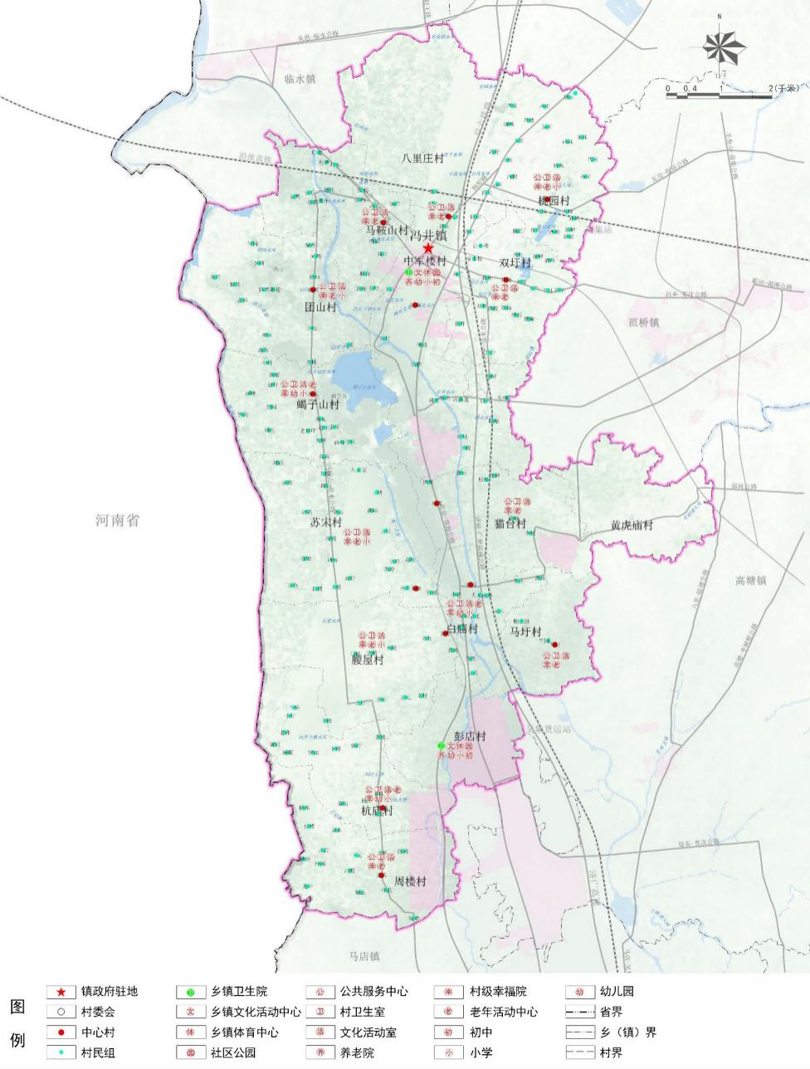
5.1 镇村体系
构建“镇政府驻地-中心村-村民组”三级镇村等级体系

Slide 20


5.2 产业发展策略
推进农业现代化，保障农业高质高效发展。
以绿色生态为导向，围绕构建现代产业体系，加快农业“接二连三”步 伐，探索发展集观光旅游、田园采摘、农事体验、研学科普等于一体的 综合性乡村旅游项目，推进田园综合体建设，丰富乡村经济业态，实现 农业高质高效。
承接东部产业转移，塑造工业发展新动力。
立足区位优势，做好承接发达地区产业转移工作。家具产业园建设基材 生产-板材精加工-绿色环保板式家具生产-智能家具的绿色家居全产业 链;颗粒产业园创建集聚型、生态型、服务型、科技型产业集群园区。
构建“一心两园三片”的产业发展格局。
“一心”：经开区，霍邱县主要产业平台，协同高塘镇、马店镇大力发 展钢铁及其配套产业，助力打造千亿级产业园区。“ “两园”：家具产业园和颗粒产业园两大功能园区，加强和改善园区道 路、自来水管网、污水管网、供电线路等配套功能建设，做好平台搭建，提升集聚产业承载力，全力建设家具产业园和颗粒产业园两大功能园区。 “三片”即北片经济区、南片经济区和东片经济区。

Slide 21
6 国土空间支撑体系
6.1 构建综合交通体系
6.2 构建分级公共服务体系

Slide 22
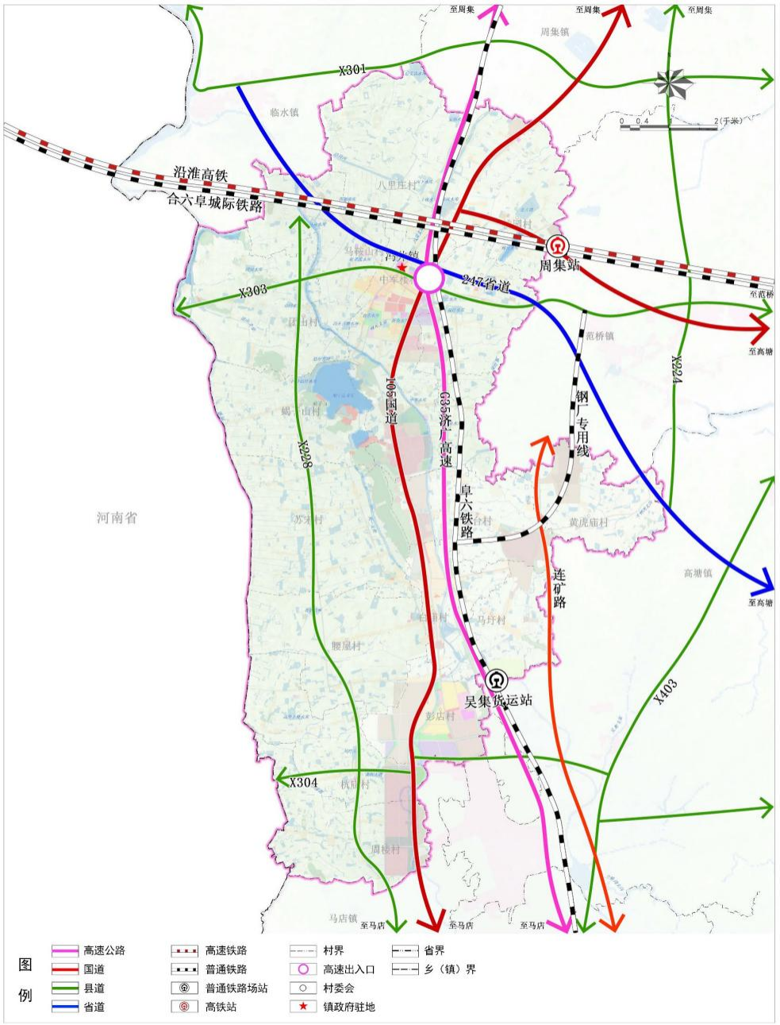
6.1 构建综合交通体系
从区域连通 、内部优化 、农村道路设施完善等方面 ，构建
外联内畅的综合交通体系。

Slide 23
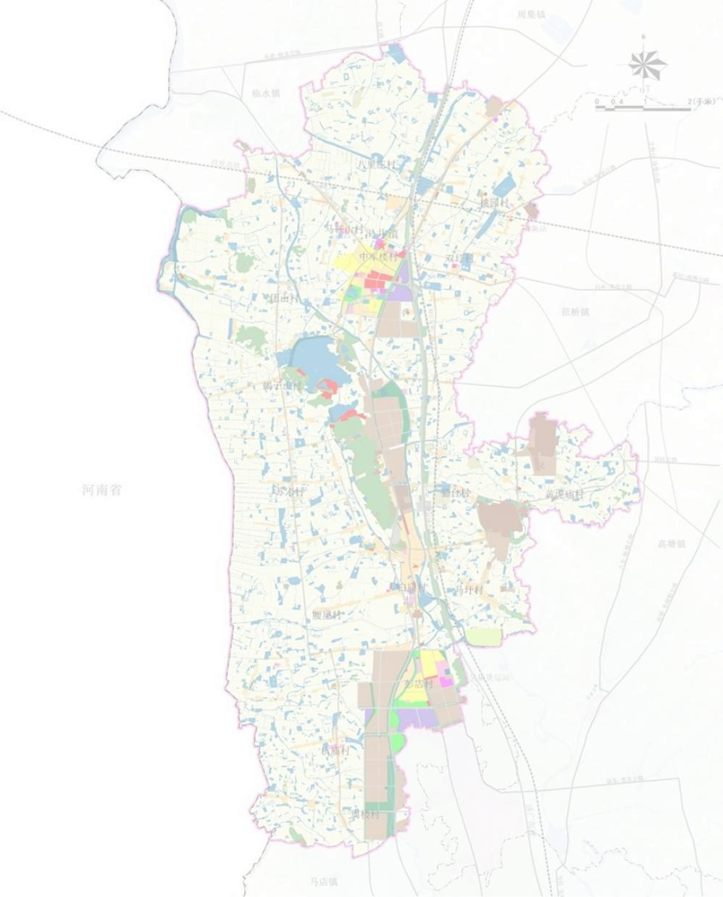


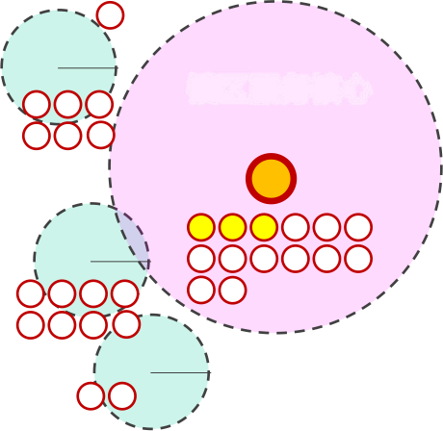






6.2 构建分级公共服务体系
落实“乡村生活圈”理念， 构建“镇政府驻地-中心村-村民组 ”
三级公共服务体系，全面实现城乡基本服务设施均等化。加强引导公共服务向镇区 、 中心村集聚，形成镇区辐射全域， 中心村服务村庄的梯级乡村生活圈模式。
5分钟骑行1km
老 便 村
5分钟骑行1km
卫
文
卫
文
老
便
村
垃
5分钟骑行1km
老 便 村递
健
污
厕
递
垃
健
污
厕
递
卫
文
镇区服务核心
15分钟骑行3km
垃
健
污 厕
健
农业服务中心
集贸市场
社区公园
村卫生室
村老年活动室
村文化活动室
便民农家店
村务室
垃圾收集点
小型排污设施
物流配送点
5分钟骑行1km
卫 幼 市
老 健 园
文 邮
日 厕
初 转
小 服
卫
文 老
健 污
便 厕
村 递
垃
卫
文
5分钟骑行1km
老 便
村
5分钟骑行1km
便 村
垃
健
污
厕
递
卫
文
老
污
厕
递
垃
5分钟骑行
1km
便
递
产业服务核心
15分钟骑行3km
日 初 小
厕 转 服
创 急
卫
文
老
村
垃
健
污
厕
5分钟骑行1km
卫
文
老
便
村
卫生服务站/卫生院
老 老年活动室 市
日 老年日间照料中心 ^{园}
初 初中 卫
 | 小学
 | 幼儿园 |  | 文
^{文} 文化活动室 便
^{健} 室外健身场地 ^{菜} 菜市场 ^{邮} 邮政营业场所 |  | 村
 |  | 污
转 生活垃圾中转站 ^{递} 厕 公共厕所
垃
健
污
厕
递
卫
老
文
幼
健
邮
小
老
5分钟骑行1km
市
园
幼
卫
文
老
便
村
垃
垃
健
污
厕
递

Slide 24
7国土综合整治和生态修复
7.1 农用地整理
7.2 建设用地整理
7.3 乡村生态修复

Slide 25
7.1 农用地整理
n 大力实施高标准农田建设
优先在集中连片区域、耕地质量等级较低的区域布局，推动农业
生产现代化，开展高标准农田建设，实现小田变大田。
n 规范开展耕地提质改造工程
以永久基本农田为基础，优先在粮食生产功能区、重要农产品生产保护区实施高标准农田建设，巩固提升耕地质量。永久基本农田重点用于粮食生产，高标准农田原则上全部用于粮食生产。因地制宜开展坡耕地综合整治，减少水土流失。
n 积极开展耕地后备资源开发
开展宜耕后备资源调查评价，合理确定后备土地资源开发的用途
和规模，统筹推进宜耕其他草地等土地开发利用，在满足条件的情况下，将其开垦为可利用的耕地。

Slide 26
7.2 建设用地整理
n 农村居民点布局优化
重点整理腾退空间分散分布，交通基础设施差、空心化率高、人居环境较差、老龄化程度较高的居民点，通过增减挂钩， 引导人口、用地重点向中心村和镇区聚集。
n 低效用地挖潜整理
挖潜整理农村闲置或位于不宜建设区的宅基地、闲置公共服务设施
和低效工矿用地等，用于支持产业项目、基础设施项目的建设。
7.3 乡村生态修复
n 农田生态系统修复
加强农田生态系统保护和修复，提升耕地生态功能和价值。推进
农防林更新改造，完善农防林网体系，增强耕地的风蚀、水蚀、盐碱化和沙化防护效能，开展面源污染治理，控制外源性污染，推进农业化肥减量增效，推行农膜回收利用，减少耕地污染。
n 水域湿地修复
加强河道生态综合整治。落实安徽省沿淮行蓄洪区等其他洼地近期
治理工程项目，开展蝎子山水库水环境综合整治工程，保护河流自然岸线。加强沣西干渠河岸带水生态保护与修复，开展湿地综合治理与修复工程，稳定湿地面积。
n 森林生态修复
重点在水土流失区域开展森林抚育工程，提升森林质量，提高综合
植被盖度，增强生态系统水源涵养和水土保持功能。在河流、水库等区域采取水土保持林建设、水源涵养林建设等措施进行生态恢复。

Slide 27
8规划实施保障
8.1 规划传导
8.2 规划实施
8.3 实施保障

Slide 28
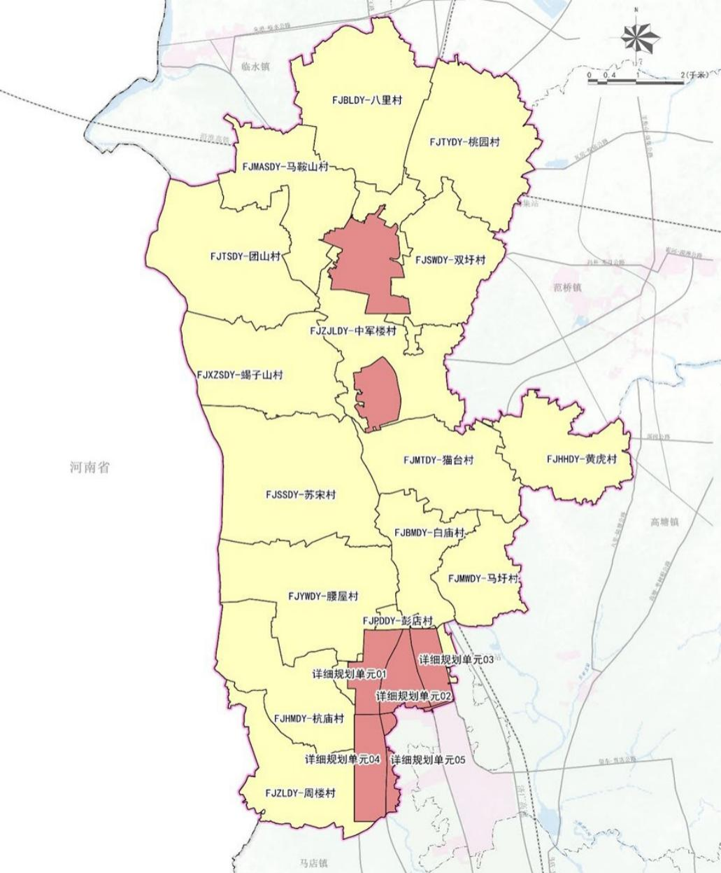
8.1 规划传导
以国土空间规划用途分区、村庄分级分类、 自然地理要素、社会经济
联系、历史文化等为依据，将冯井镇全域划分7个城镇详细规划单元和16个乡村详细规划管理单元，引导下一步详细规划编制。
冯井镇区详细规划单元01
冯井镇区详细规划单元02
二 镇 域 范 围
城镇详细规划单元 村庄规划单元

Slide 29
8.2 规划实施
n 近期行动计划
加快推进全域土地综合整治
完善道路交通体系
提升民生保障水平
推动工业高质量发展
8.3 实施保障
n 加强组织领导，健全管理机制
建立政府负责、部门协同、公众参与、上下联动的工作机制，制定推进乡镇规划的实施措施，按照近期项目计划制定乡镇年度工作安排及重点项目的部署；监督检查各年度工作的推进、执行情况
n 加强规划宣传，强化公众参与
充分利用各种媒介向社会公布和宣传乡镇国土空间规划，建立规
划宣传和交流互动机制，将规划核心内容纳入村规民约，增强公众对生态环境保护、国土空间合理开发、自然资源节约集约利用重要性的认识。完善社会监督机制，鼓励公众积极参与规划的实施和监督。
n 建立长效机制，推进工作开展
利用国土空间规划“一张图”实施监督系统，实现对规划执行情况实时监测、预警和定期评估。将规划实施管理列入政府工作政绩考核内容，定期考核，做到有管理目标、管理制度、管理队伍、管理经费、运作机制、监督措施。

